Slide 1
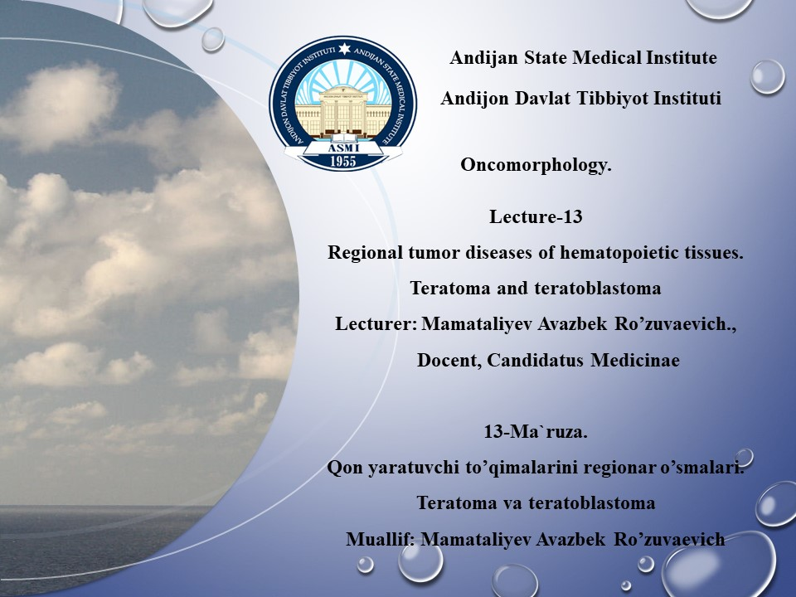

Slide 2
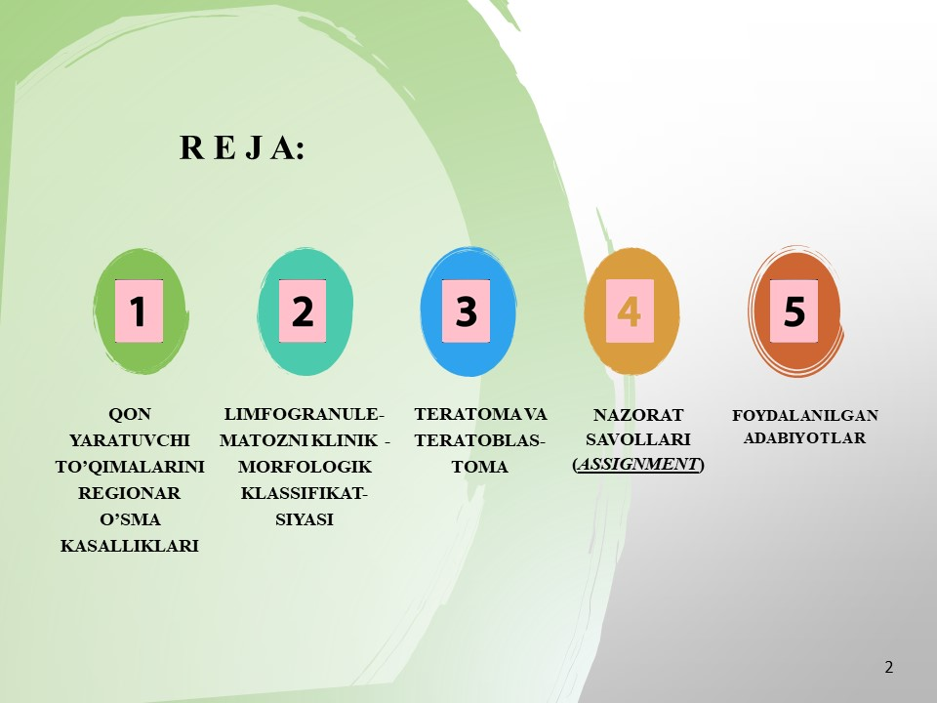

Slide 3
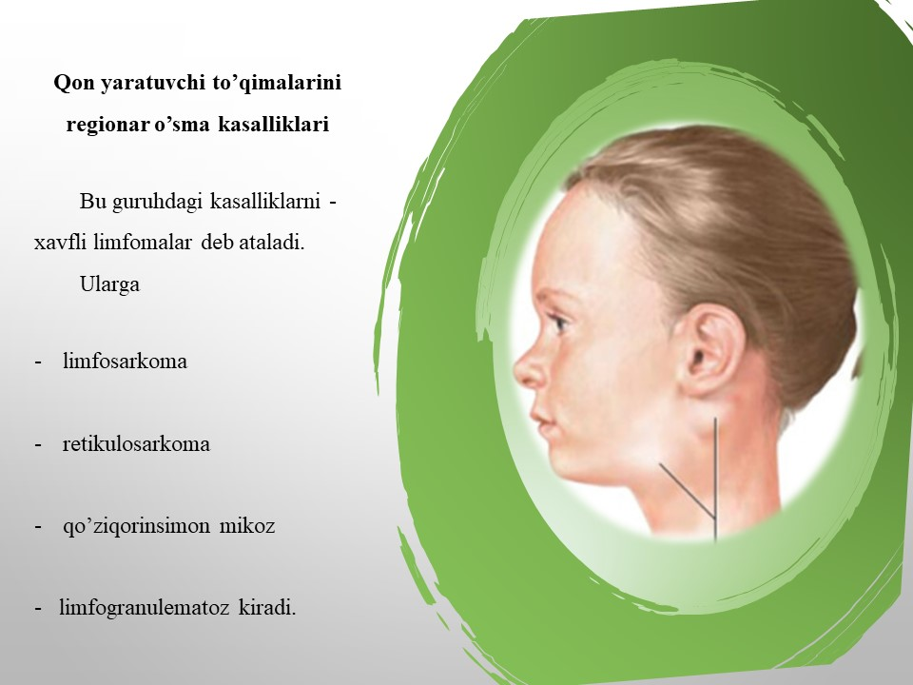
Image 1: https://revita.bg/blog/zdrave-i-krasota/limfnite-vazli-kakvo-znaem-za-tyah

Slide 4
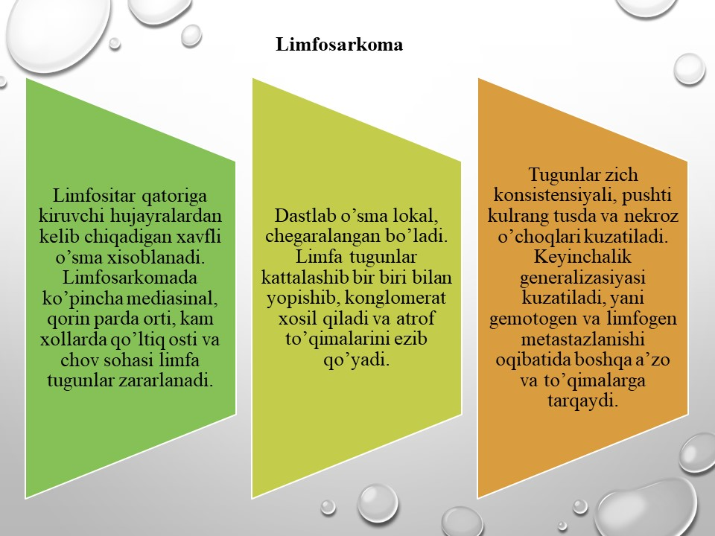

Slide 5
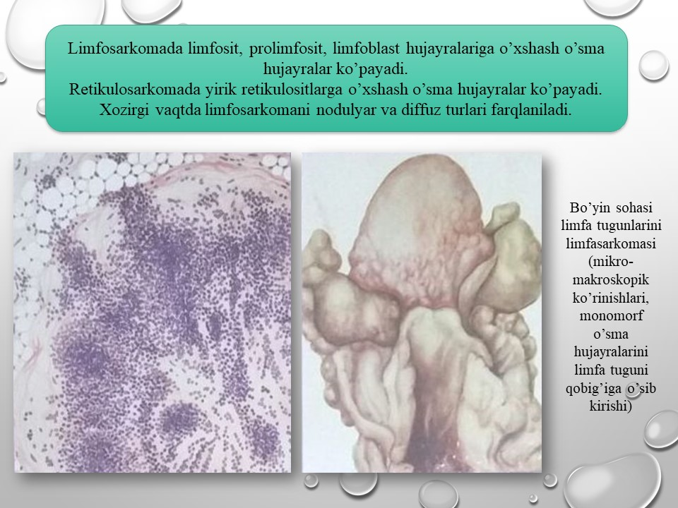
Rasm 2:Mamataliev A.R., Magrupov B.А., Don A.N. / ONKOMORFOLOGIYA O’quv qo’llanma Toshkent -2022y.

Slide 6
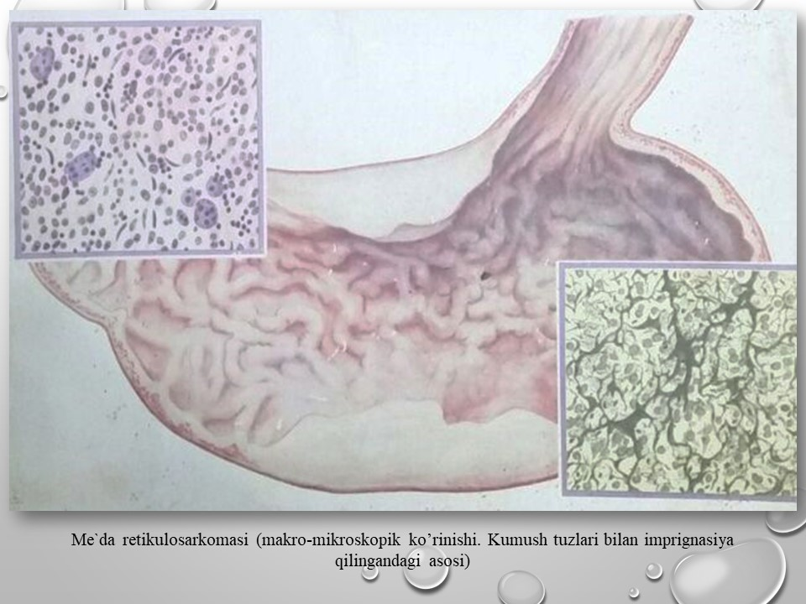
Rasm 3:Mamataliev A.R., Magrupov B.А., Don A.N. / ONKOMORFOLOGIYA O’quv qo’llanma Toshkent -2022y.

Slide 7
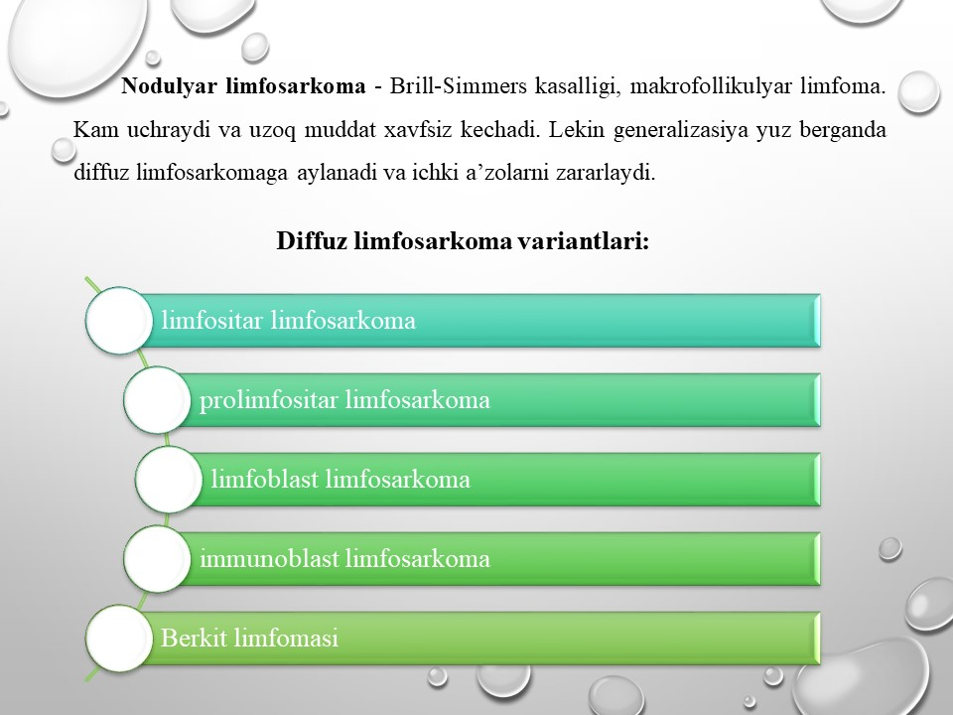

Slide 8
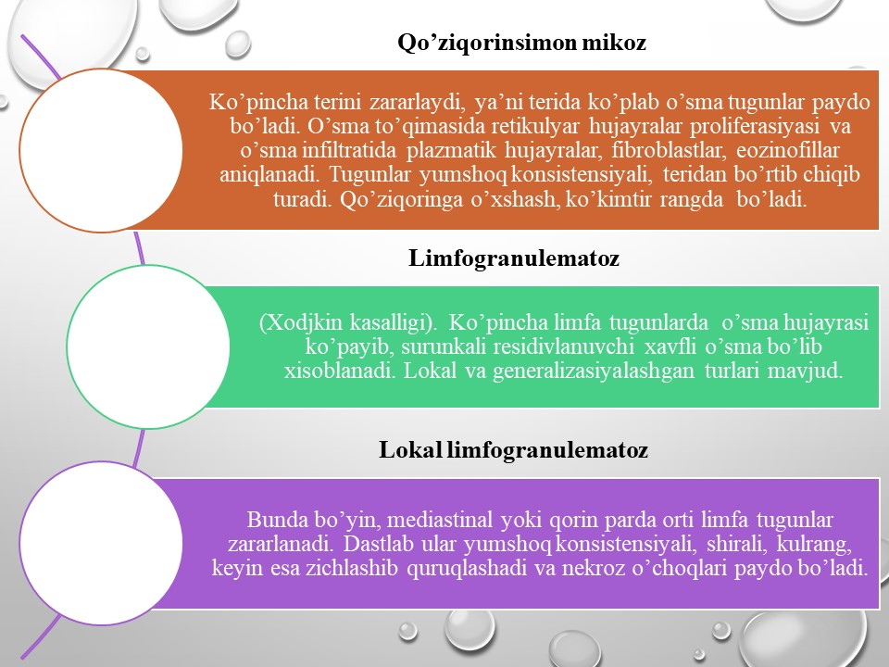

Slide 9
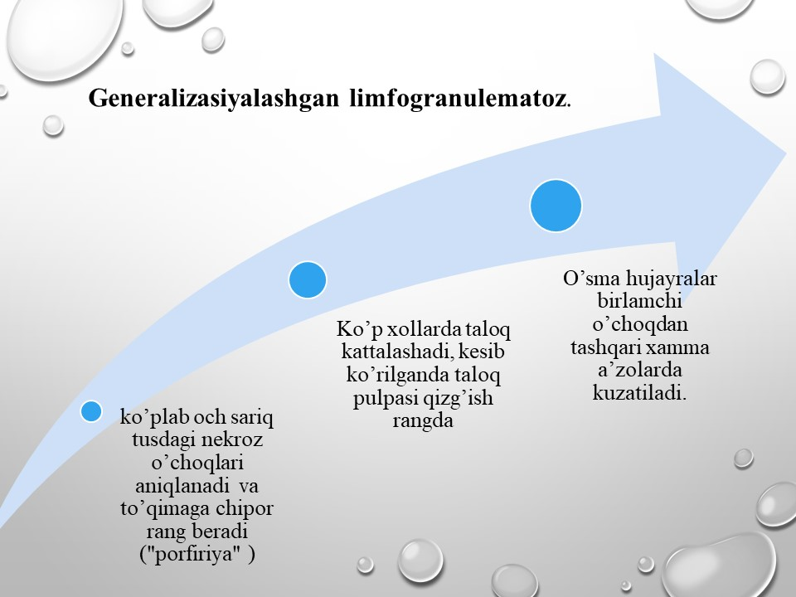

Slide 10
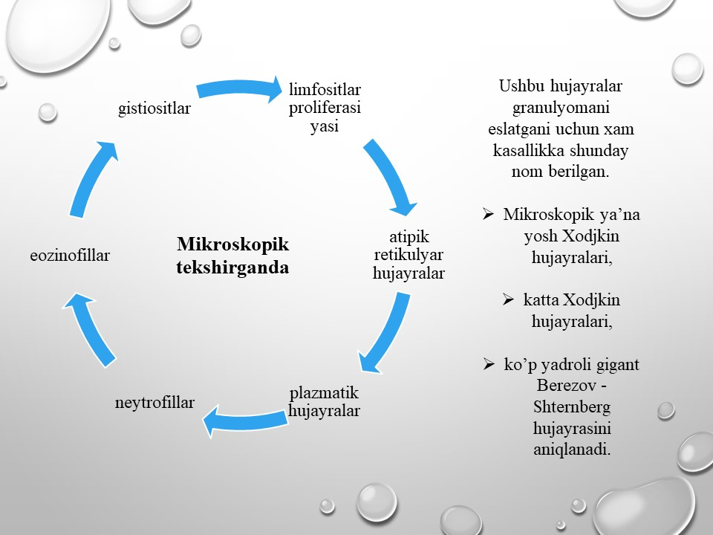

Slide 11
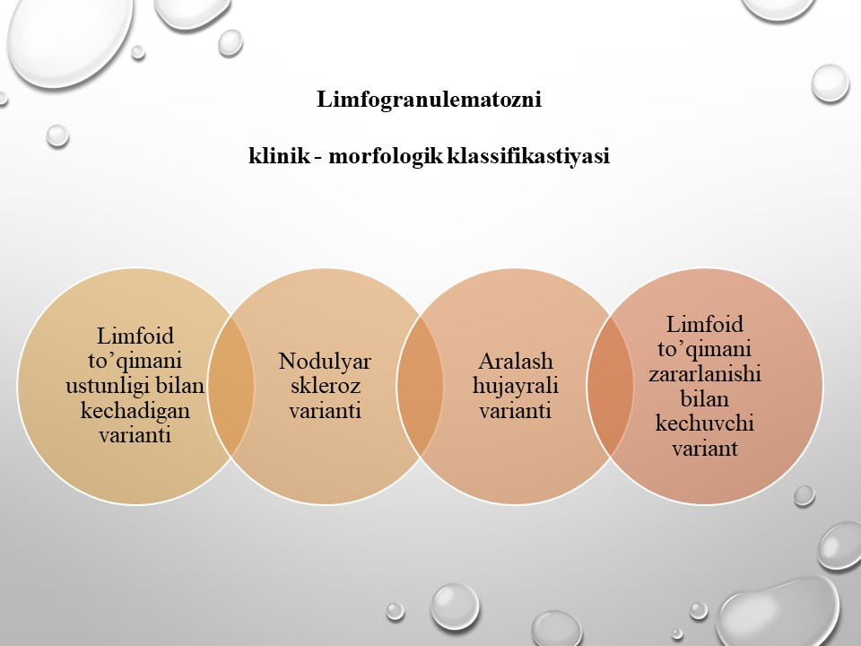

Slide 12
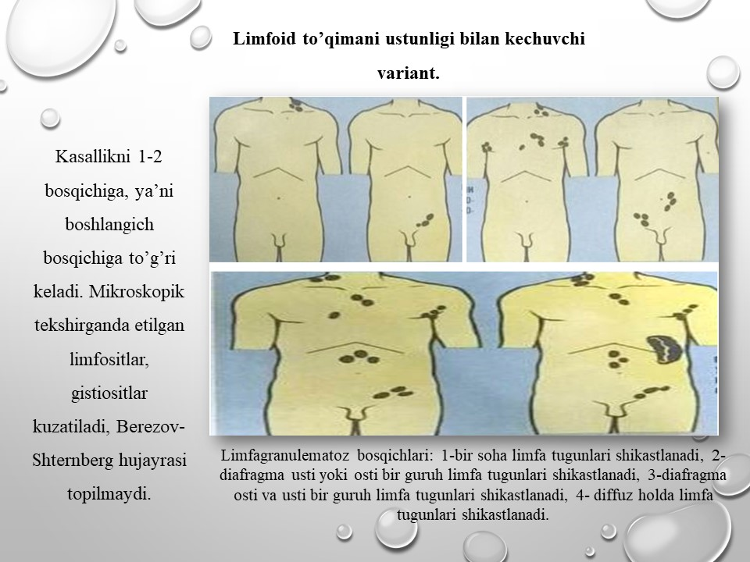
Rasm 4:Mamataliev A.R., Magrupov B.А., Don A.N. / ONKOMORFOLOGIYA O’quv qo’llanma Toshkent -2022y.

Slide 13
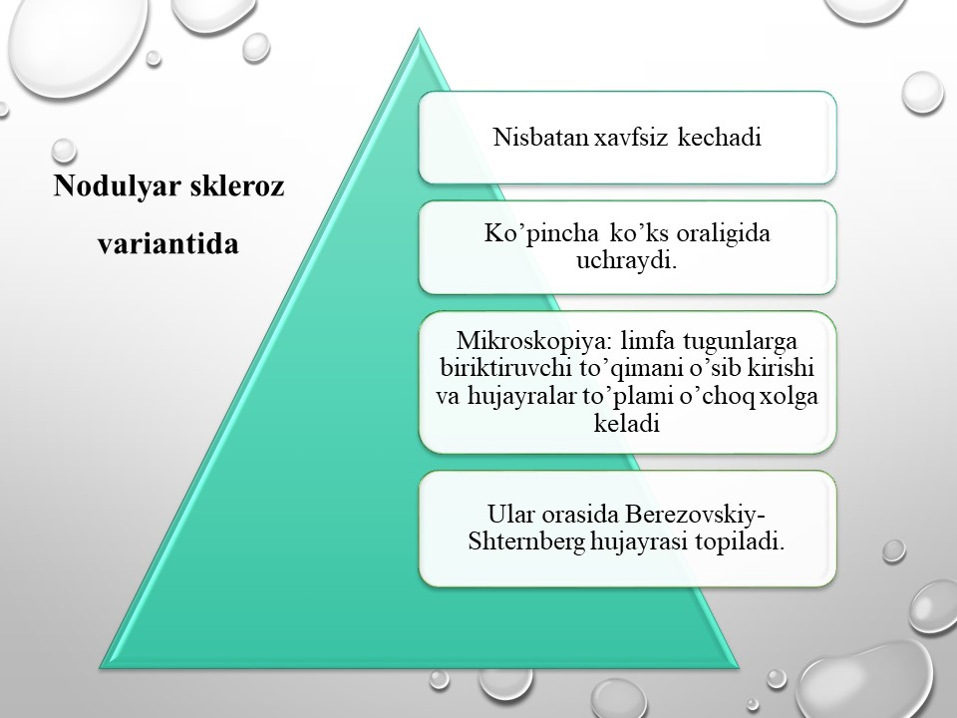

Slide 14
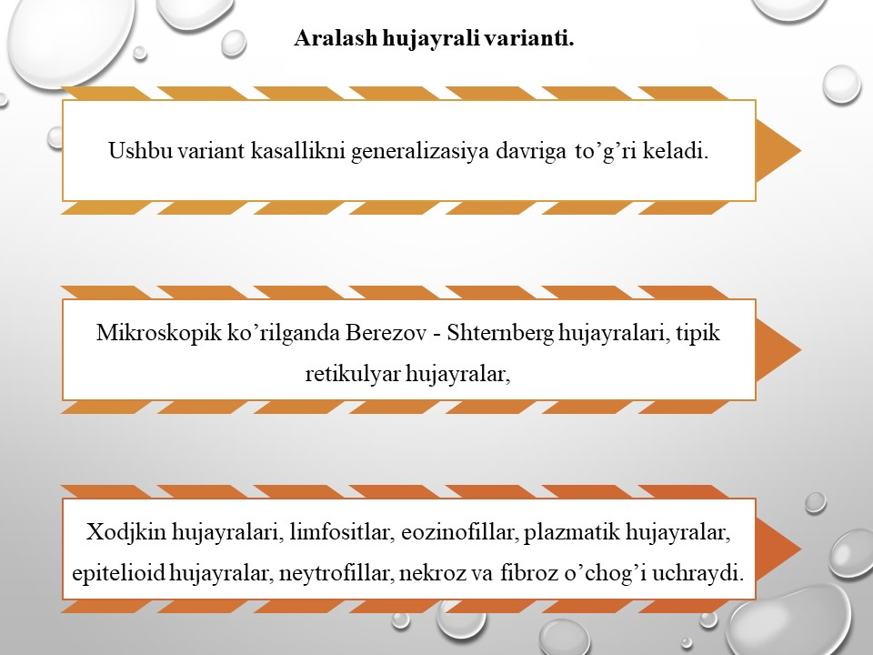

Slide 15
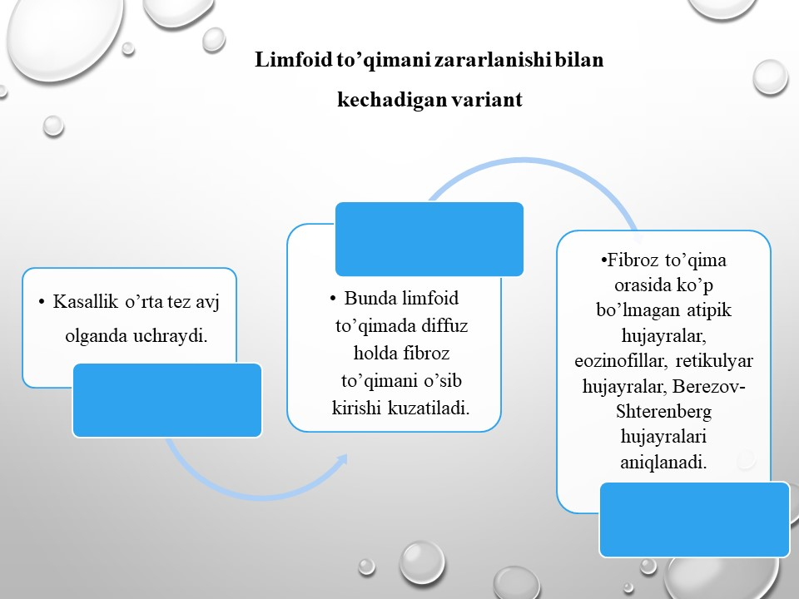

Slide 16
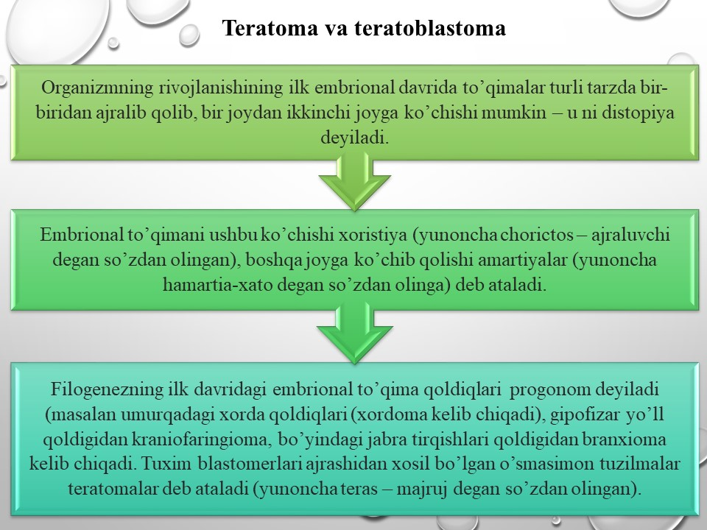

Slide 17
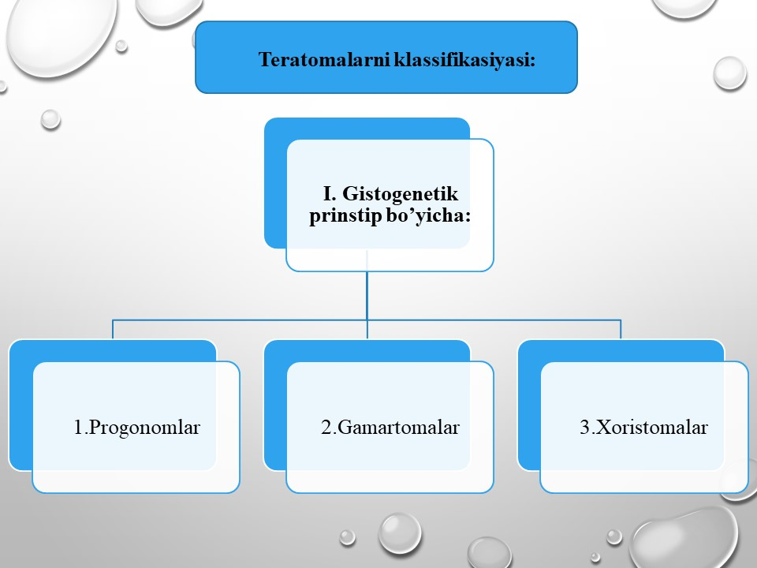

Slide 18
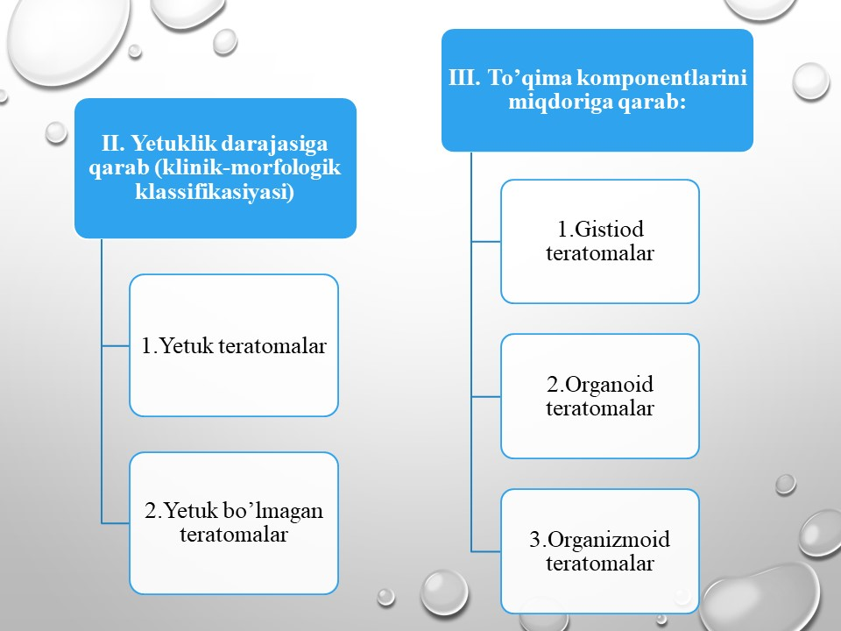

Slide 19
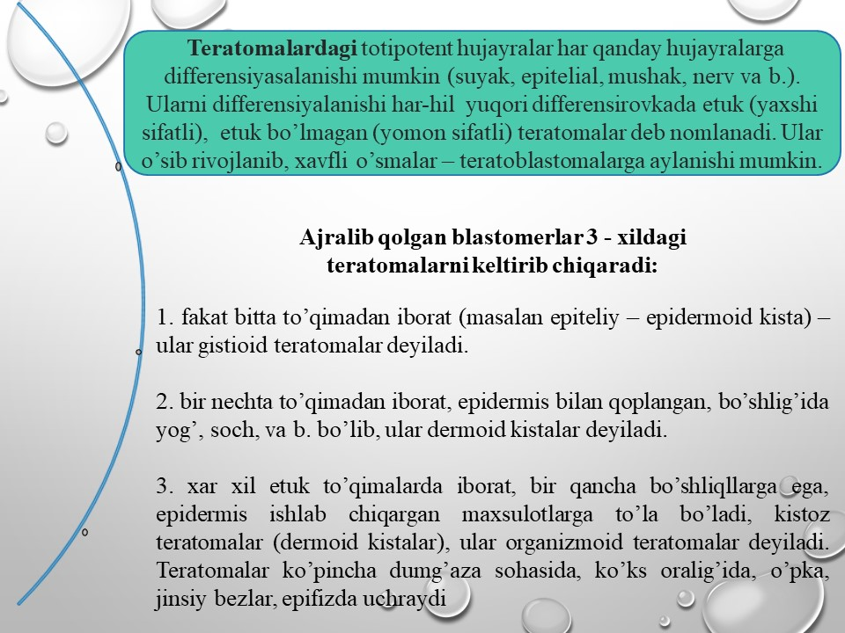

Slide 20
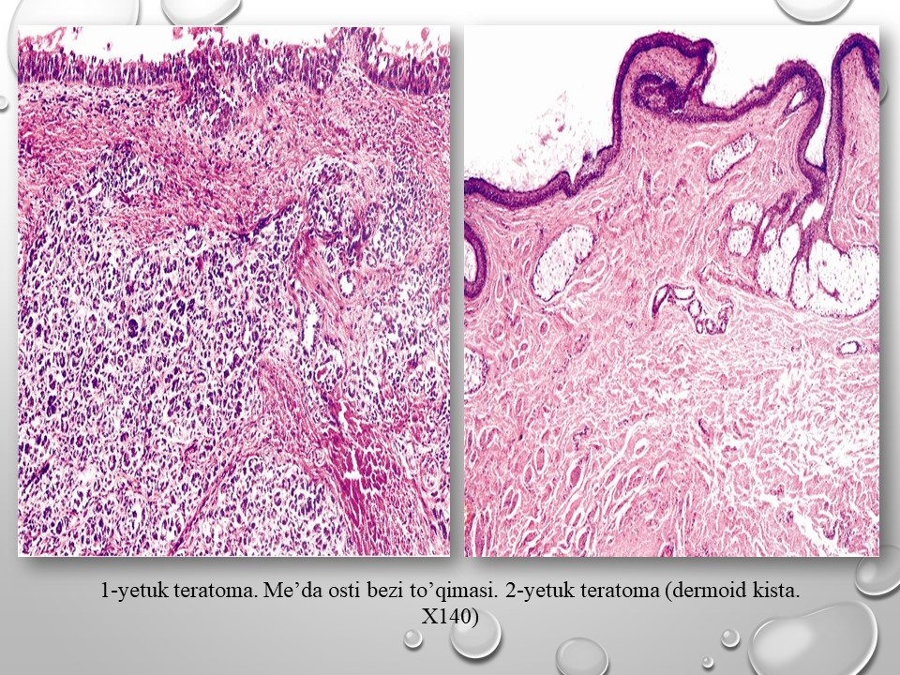
Rasm 5:Mamataliev A.R., Magrupov B.А., Don A.N. / ONKOMORFOLOGIYA O’quv qo’llanma Toshkent -2022y.

Slide 21
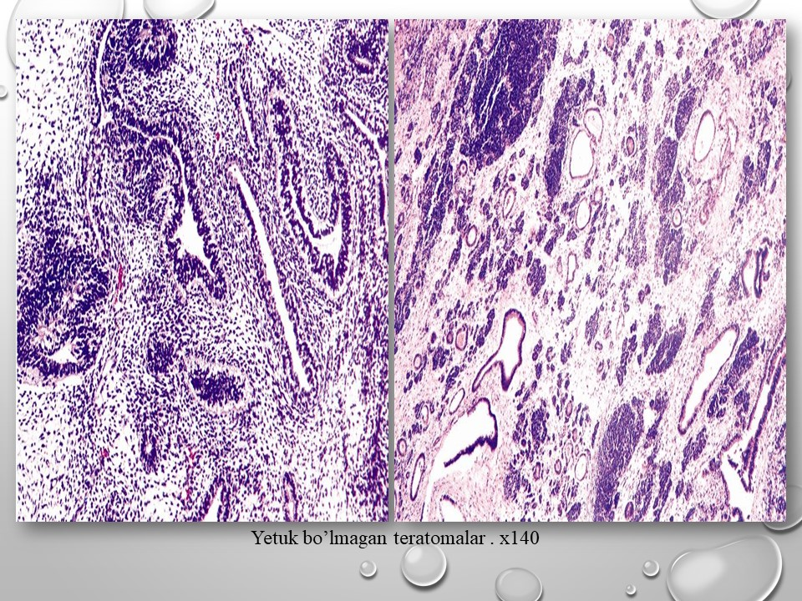
Rasm 6:Mamataliev A.R., Magrupov B.А., Don A.N. / ONKOMORFOLOGIYA O’quv qo’llanma Toshkent -2022y.

Slide 22
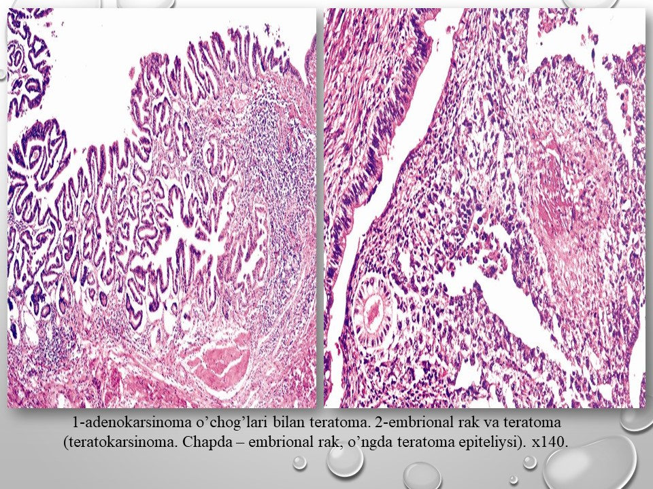
Rasm 7:Mamataliev A.R., Magrupov B.А., Don A.N. / ONKOMORFOLOGIYA O’quv qo’llanma Toshkent -2022y.

Slide 23
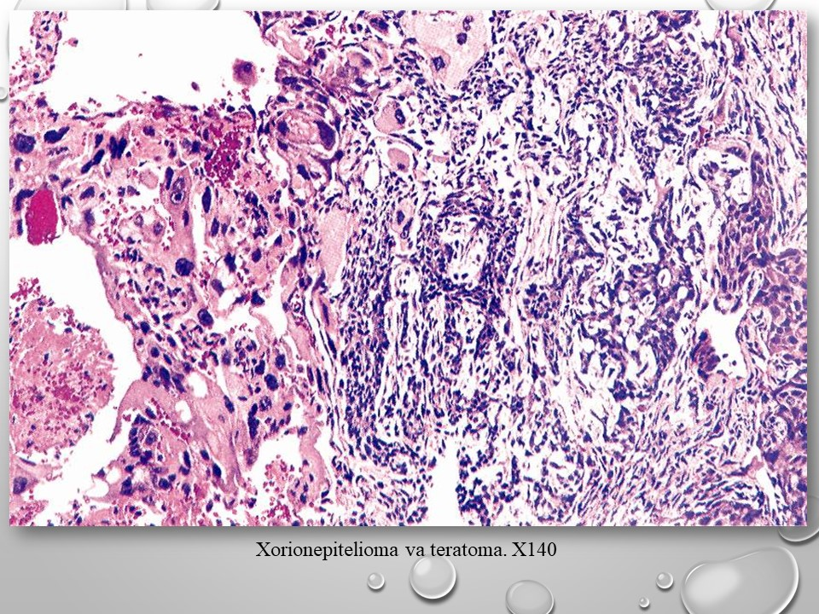
Rasm 8:Mamataliev A.R., Magrupov B.А., Don A.N. / ONKOMORFOLOGIYA O’quv qo’llanma Toshkent -2022y.

Slide 24
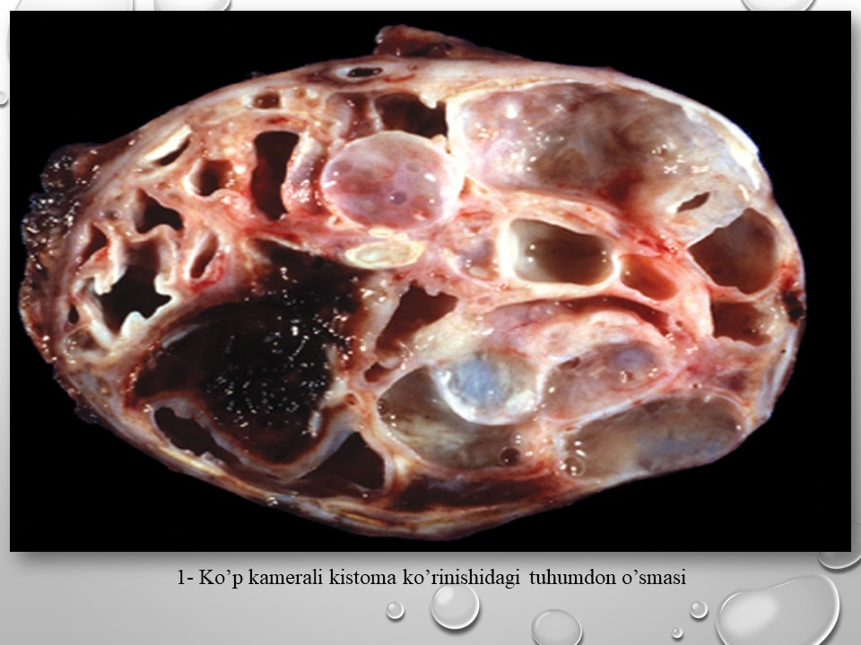
Rasm 9:Mamataliev A.R., Magrupov B.А., Don A.N. / ONKOMORFOLOGIYA O’quv qo’llanma Toshkent -2022y.

Slide 25
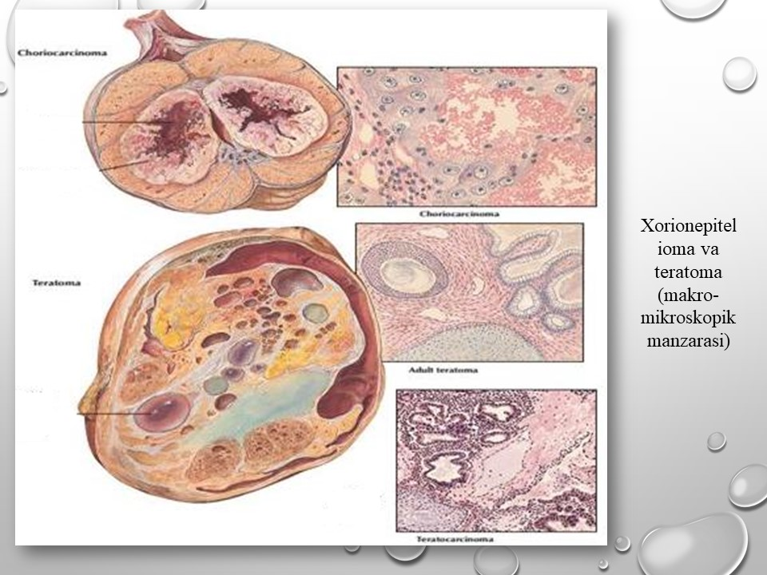
Rasm 10:Mamataliev A.R., Magrupov B.А., Don A.N. / ONKOMORFOLOGIYA O’quv qo’llanma Toshkent -2022y.

Slide 26
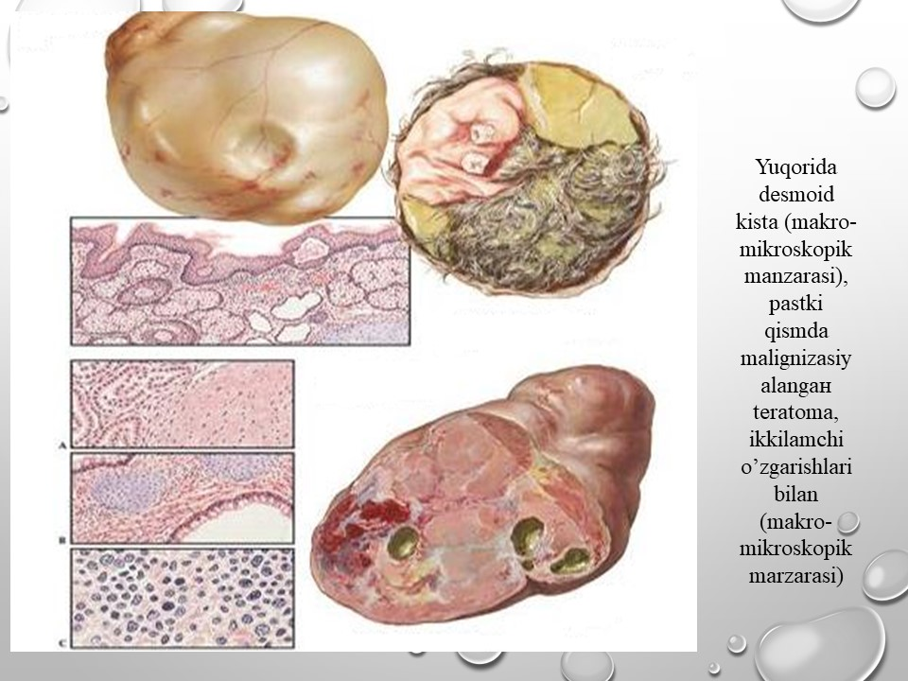
Rasm 11:Mamataliev A.R., Magrupov B.А., Don A.N. / ONKOMORFOLOGIYA O’quv qo’llanma Toshkent -2022y.

Slide 27
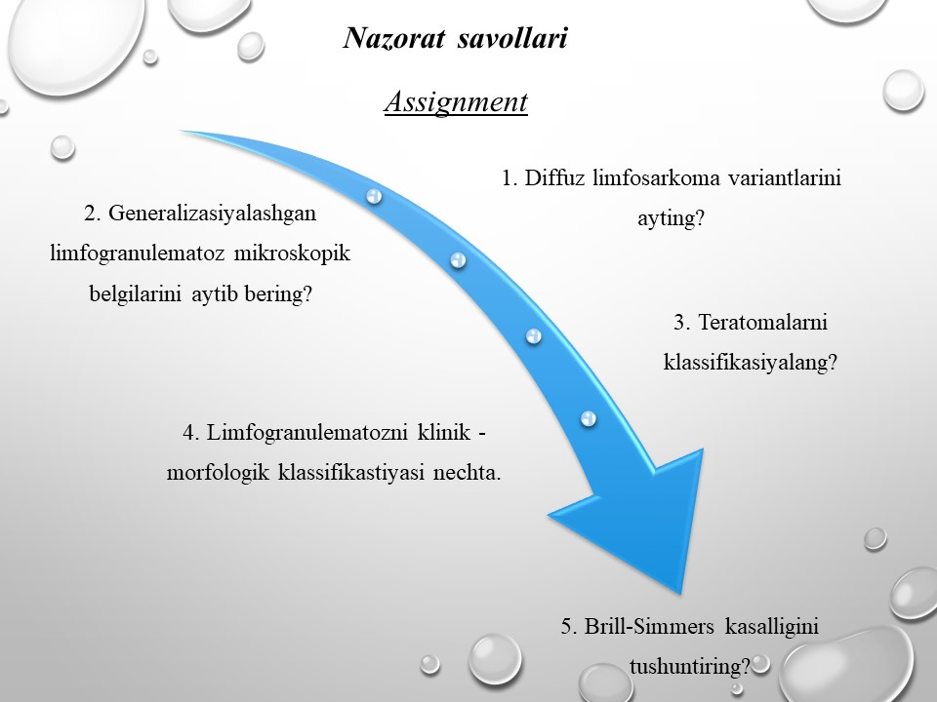

Slide 28
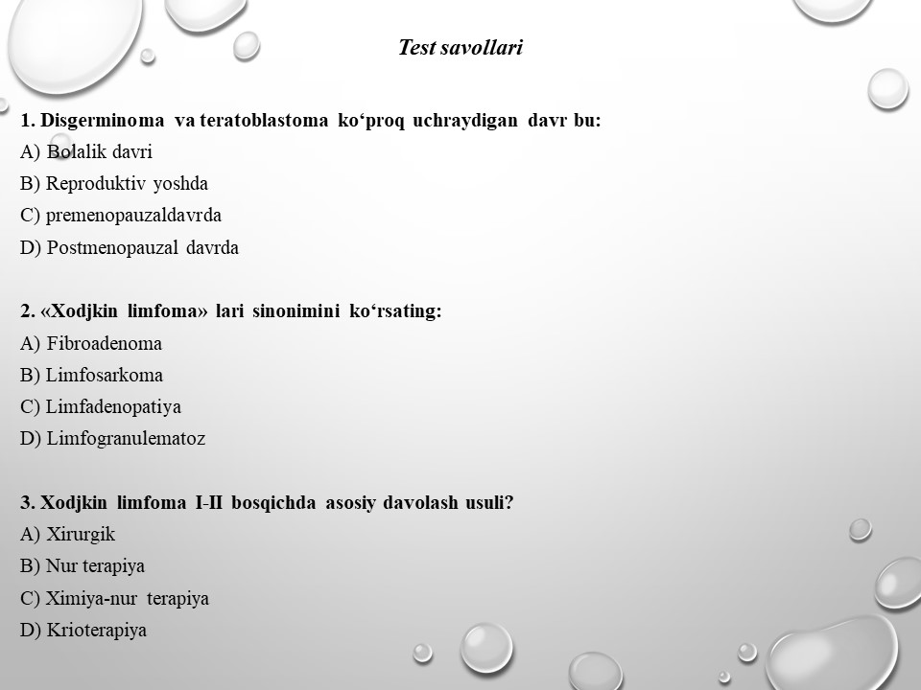

Slide 29
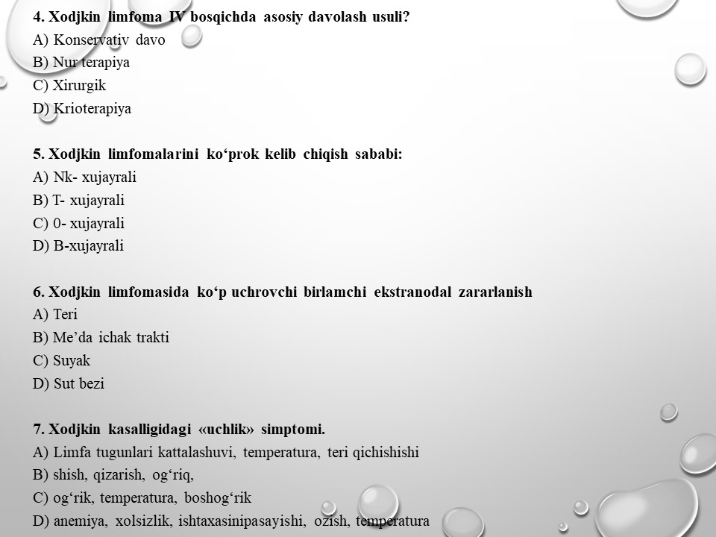

Slide 30
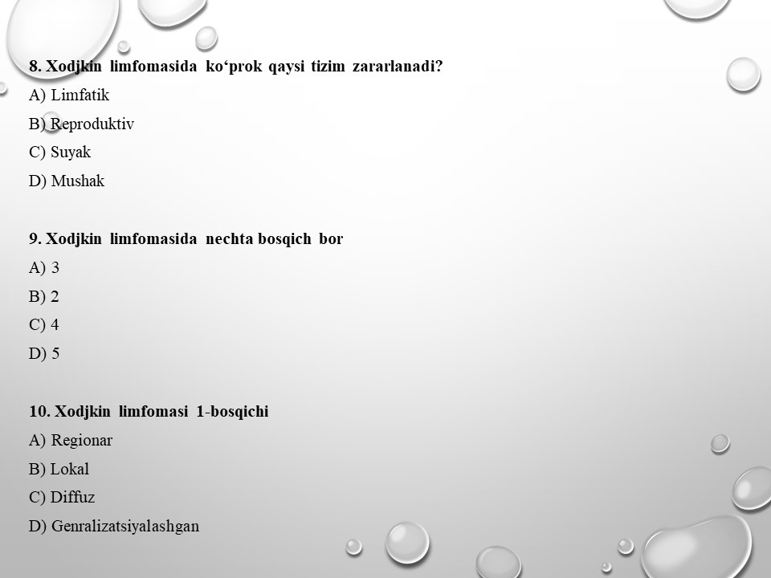

Slide 31
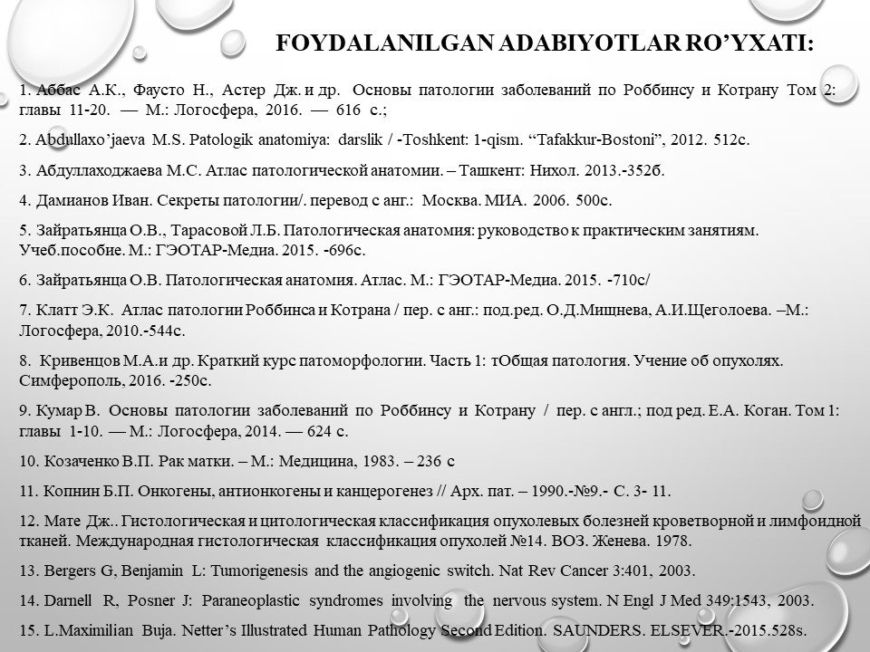

Slide 32


